Slide 1

『當愛冷卻時』
(啟示錄 2:1-7)
主日信息
薛忠勇 弟兄

Slide 2
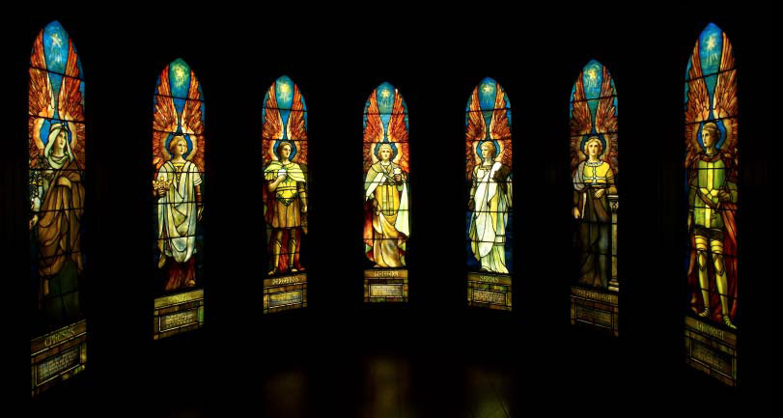
聖靈向眾教會所說的話，凡有耳的就應當聽
啟2:7
推雅推喇
撒狄
別迦摩
非拉鐵非
士每拿
老底嘉
以弗所

Slide 3
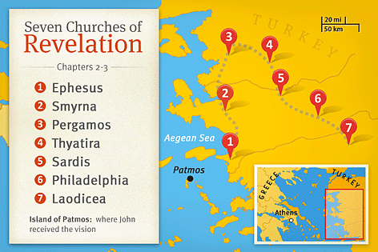
以弗所
士每拿
別迦摩
推雅推喇
撒狄
非拉鐵非
老底嘉
小亞細亞
書信架構：主耶穌的自稱、對教會的稱讚、
責備、勸導、提醒和應許

Slide 4
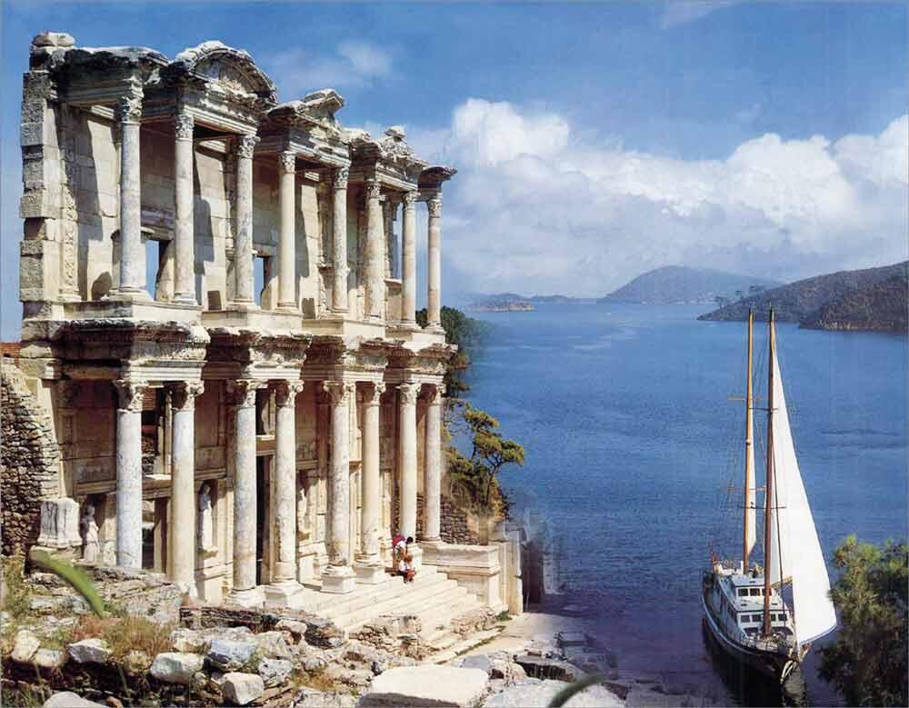
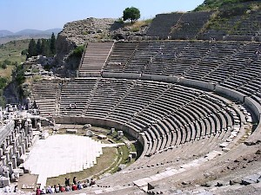
以弗所
首府、自由城

Slide 5
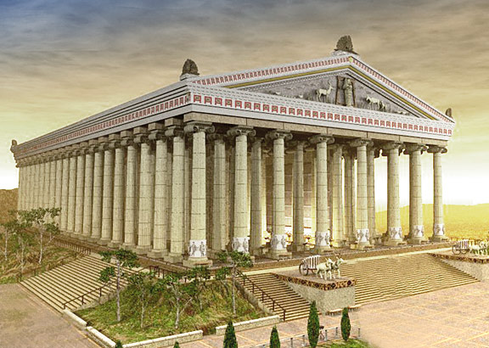
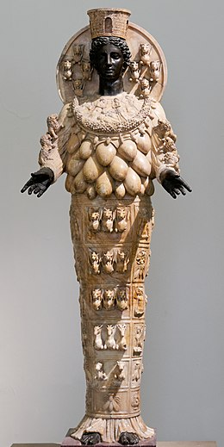
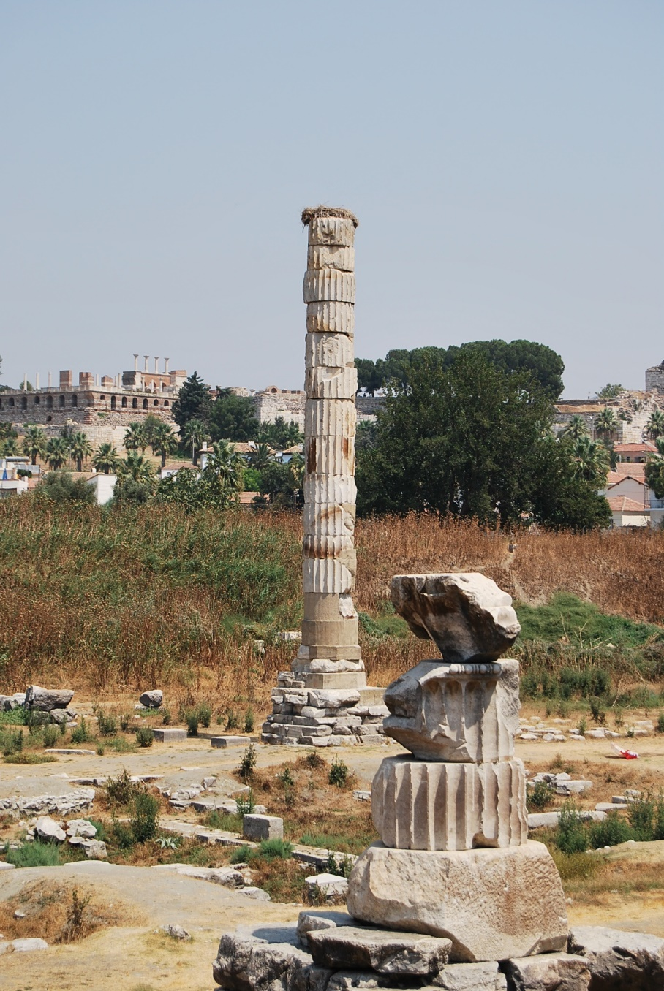
亞底米斯女神廟
= 古代七大奇觀之一

Slide 6
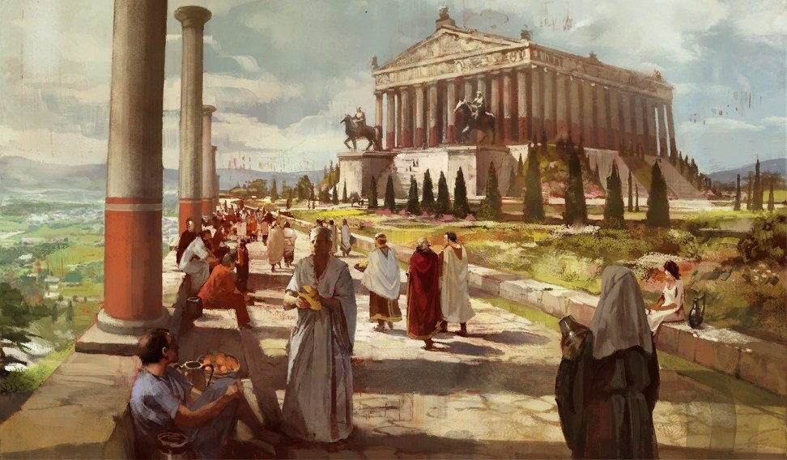
可羨慕的 = 以弗所 = 亞細亞之光

Slide 7
蒙福的以弗所教會
•保羅第二次宣教旅程時建立
•留下百基拉和亞居拉夫妻牧養，期間有
亞波羅來講道 (徒18:18-28)
•保羅第三次宣教旅程居留在以弗所三年
(徒20:31)
•保羅委任提摩太接續他牧養 (提前1:3)
•推基古也曾接任牧養此教會 (提後4:12)
•傳統說使徒約翰晚年牧養以弗所教會

Slide 8

七星 = 教會的使者
七燈台 = 七個教會
教會是在基督的掌管及保護中

Slide 9
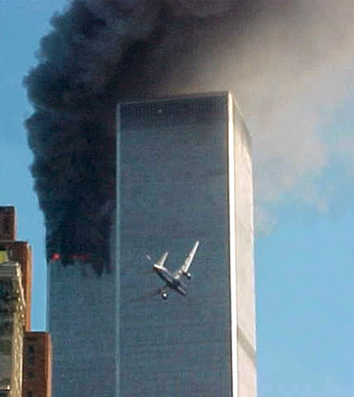
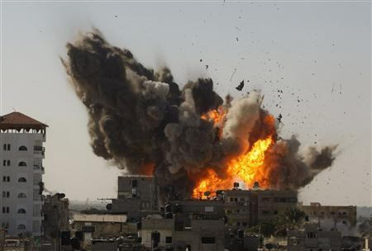
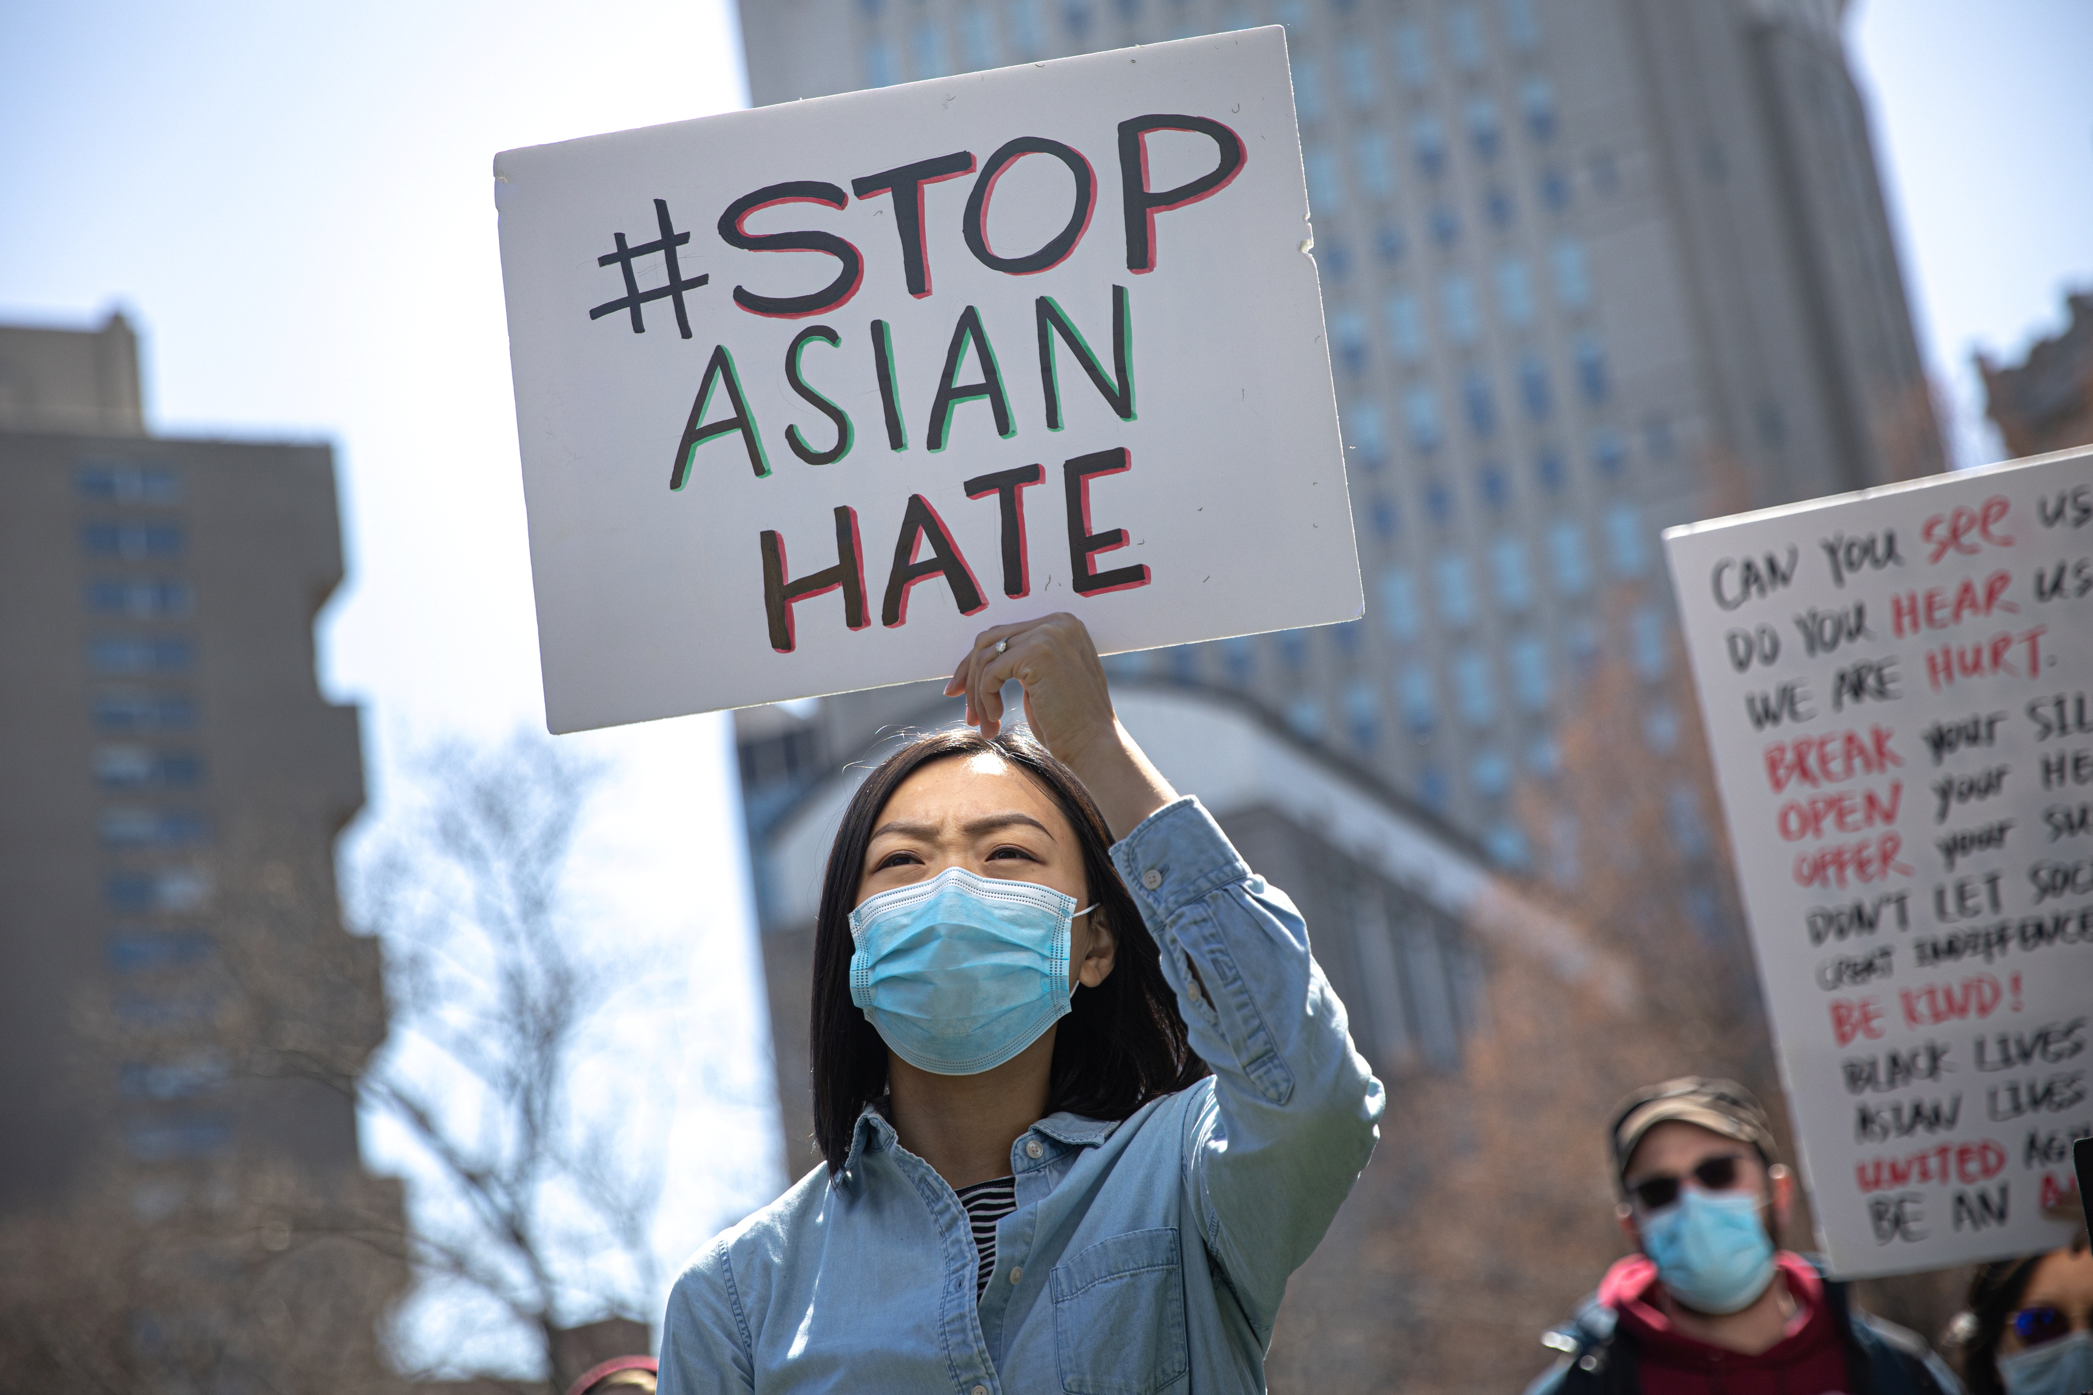

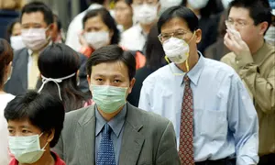

Slide 10

罪惡雖然好像得勝，天父卻仍掌管！

Slide 11


一. 稱許
兩個優點：
1. 殷勤服事
我知道你的行為、勞碌、忍耐 (2節)
你也能忍耐，曾為我的名勞苦，並不乏倦 (3節)

Slide 12

一. 稱許
公義
兩個優點：
慈愛
2. 真理堅固
我也知道你不能容忍惡人...試驗
那自稱為使徒卻不是... (2節)
你恨惡尼哥拉一黨人的行為 (6節)
反道德？反律法？異端？
有人服從了巴蘭的教訓...叫他們喫祭偶像之物，行姦淫的事。你那裡也有人照樣服從了尼哥拉一黨人的教訓 (2:14-15)
尼哥拉 (意即「制服或吞噬了人民」)

Slide 13
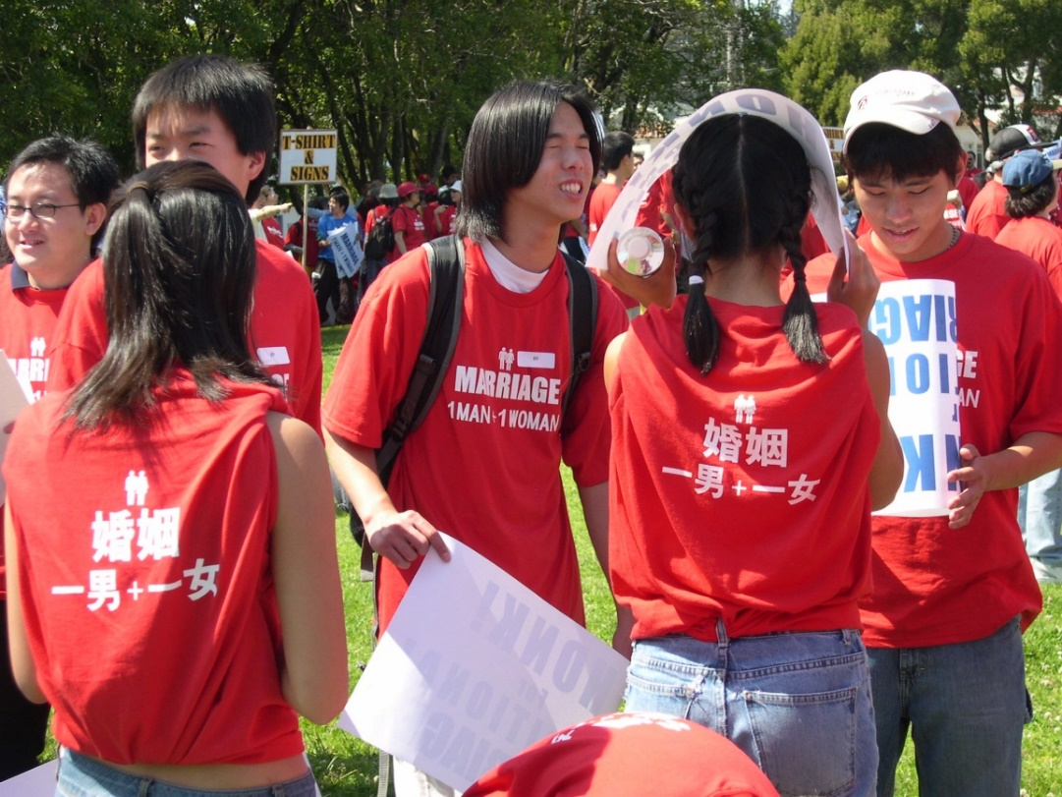
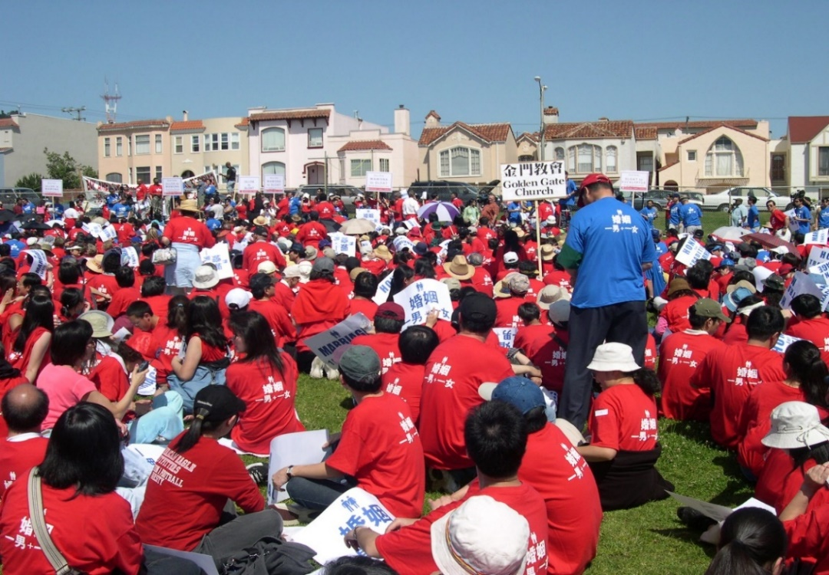

2004 灣區華人教會發起聯合運動

Slide 14


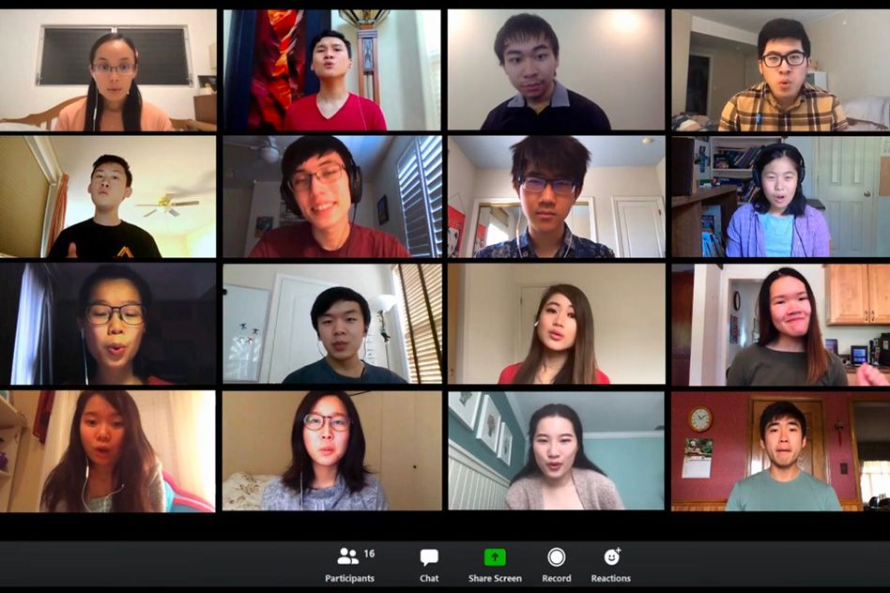
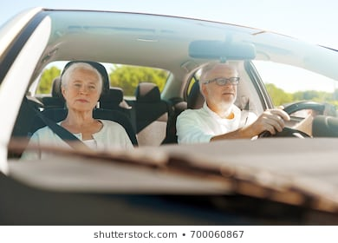
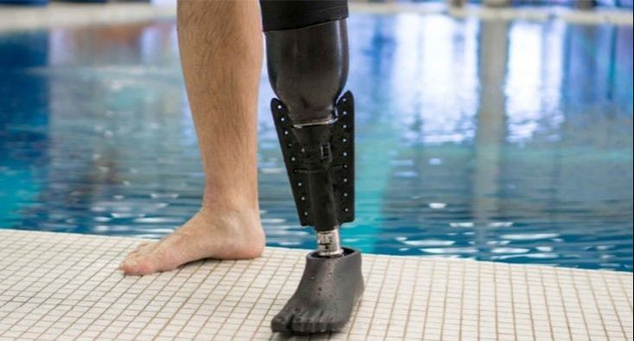
二. 責備
然而有一件事我要責備你，就是你把
起初的愛心離棄了 (4節)
致命的缺欠

Slide 15

你們若有彼此相愛的心，眾人因此就認出你們是我的門徒了 (約13:35)

Slide 16
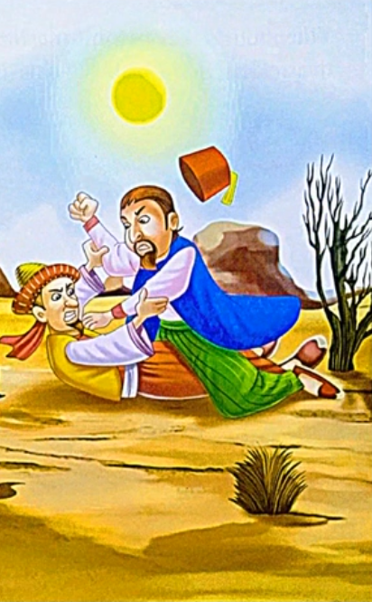
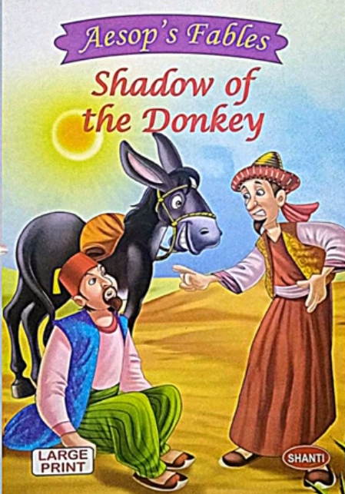
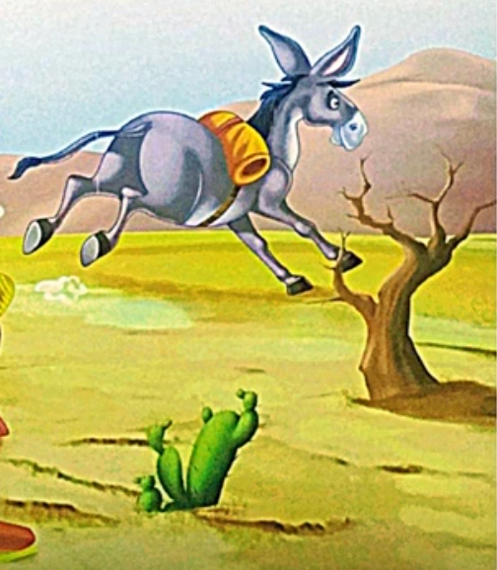
主體 (愛) 不見了，
影子 (事工) 也自然消失

Slide 17

我若能說萬人的方言...
有先知講道之能...
將所有賙濟窮人...
卻沒有愛，
仍然與我無益 (1-3節)
Nothing

Slide 18
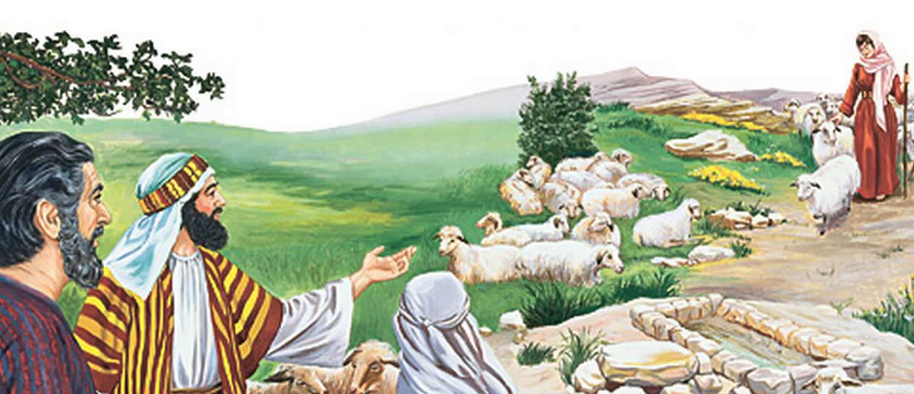
雅各因為深愛拉結，
就看這七年如同幾天
(創29:20)

Slide 19



Slide 20

救生站

Slide 21
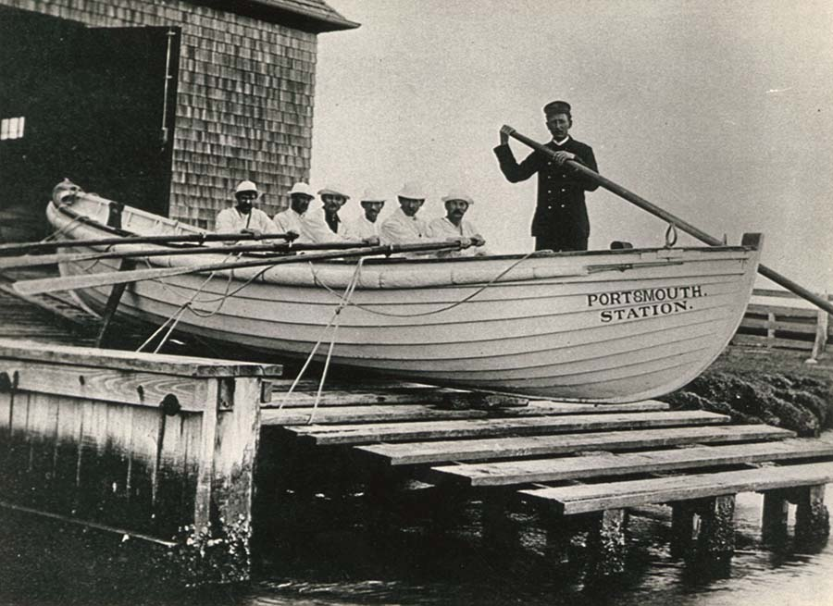
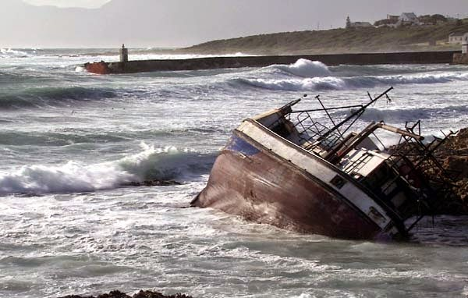

Slide 22
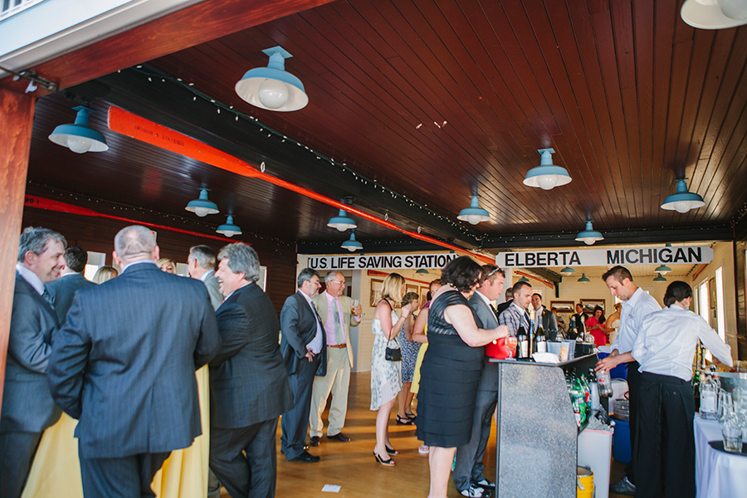
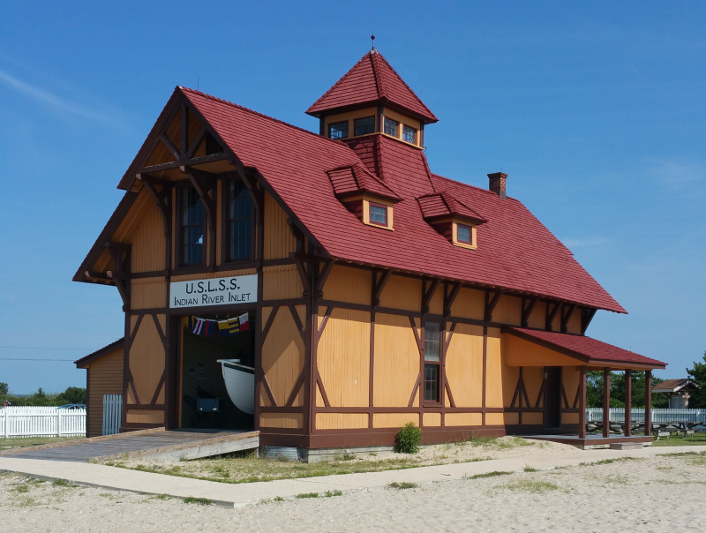

Slide 23
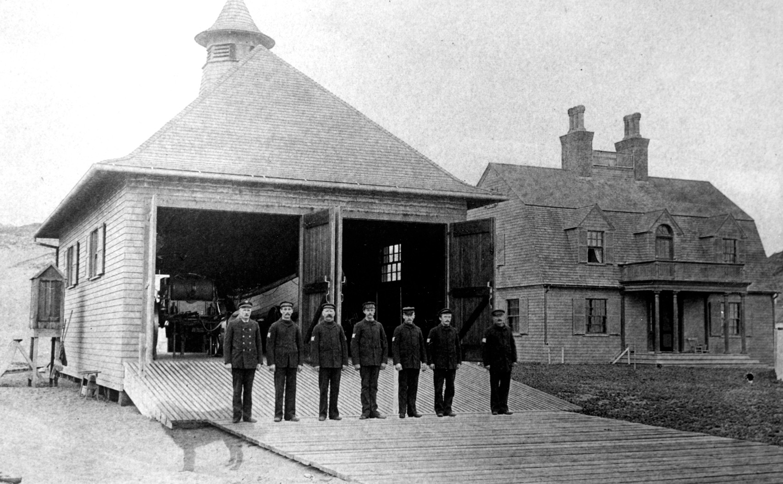

Slide 24




Slide 25

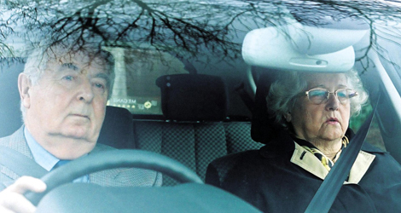
三. 悔改的勸勉
應當回想你是從那裡墜落的，並要
悔改，行起初所行的 (5節)
我手握住方向盤，
從來沒有移動過！

Slide 26

三. 悔改的勸勉
行起初所行的事，你若不悔改，我就
...把你的燈臺從原處挪去 (5節)
在穩妥的事業裡？
在幸福的生活中？
早把主恩典忘記！

Slide 27
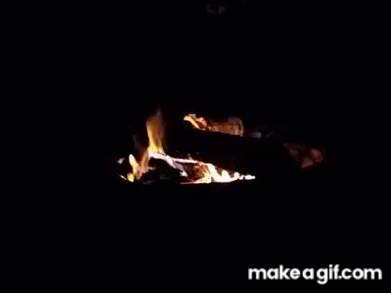
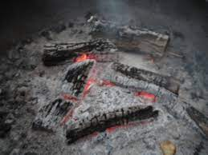

Slide 28

聖靈向眾教會所說的話，凡有耳的就應當聽
把愛給找回來！

Slide 29

『唯一最愛是祢』

Slide 30

主耶穌祢是我至愛，
我全心歸祢不他依，
天地間有何能與祢比擬？
神而人者，祢最美麗！
真渴望消失在祢裡，
當祢柔聲入我心底，
前我所眷戀，今歡然撇棄，
只願愛祢，全心全意。
1/4

Slide 31
世上有誰像祢如此美麗？
人間有何與祢大愛相比？
哦，聖中之聖，祢竟住我裡；
主耶穌，我深深愛祢！
不願再受欺，不願再任意；
惟願脫自己，只被祢充溢；
祢以外，哦，讓一切都絕跡；
我惟一的最愛是祢！
2/4

Slide 32
主耶穌祢是我至愛，
雖我曾頑梗又悖逆，
今放下一切到祢前侍立，
只願像祢那樣無己。
真渴望活著就是祢，
順從神旨不憑己意；
與祢心合拍，只要祢所喜，
掙扎全停，盡是安息。
3/4

Slide 33
世上有誰像祢如此美麗？
人間有何與祢大愛相比？
哦，聖中之聖，祢竟住我裡；
主耶穌，我深深愛祢！
不願再受欺，不願再任意；
惟願脫自己，只被祢充溢；
祢以外，哦，讓一切都絕跡；
我惟一的最愛是祢！
啊... 最愛... 是你！
4/4

